Slide 1
CHÀO MỪNG CÁC THẦY CÔ
VỀ DỰ GIỜ THĂM LỚP 6D

Slide 2

KHỞI ĐỘNG

Slide 3

KHỞI ĐỘNG
TRÒ CHƠI:
NHÌN HÌNH ẢNH, ĐOÁN TÊN
Luật chơi: Giáo viên đưa hình ảnh, học sinh quan sát hình ảnh và đoán câu trả lời.

Slide 4
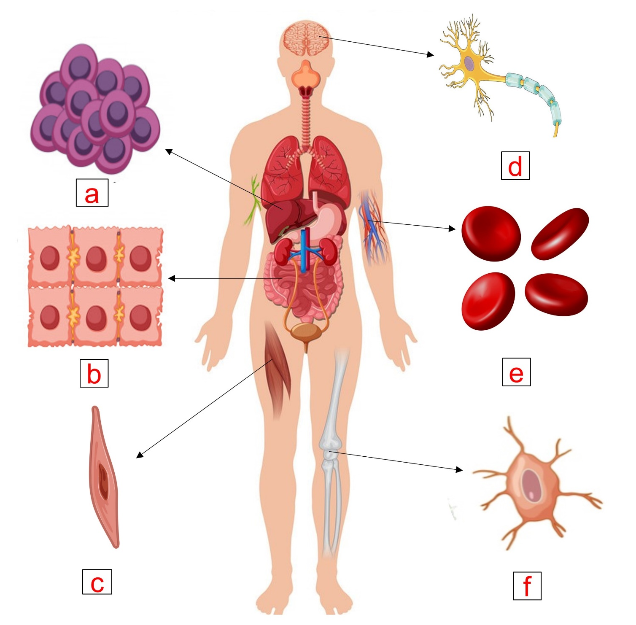
Câu 1: Em hãy gọi tên các tế bào trong cơ thể người
ĐÁP ÁN
  Tế bào gan
  Tế bào biểu mô ruột
  Tế bào cơ
  Tế bào thần kinh
  Tế bào hồng cầu
  Tế bào xương

Slide 5
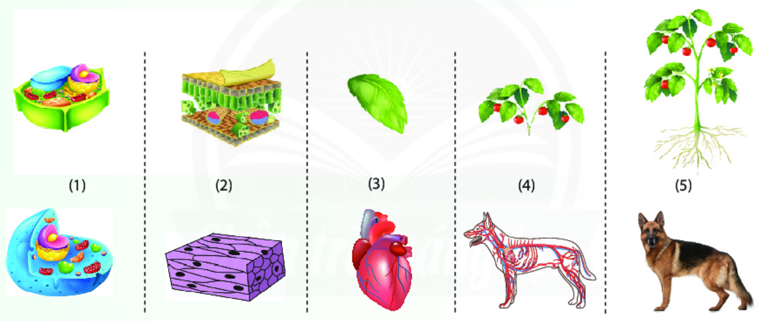
Câu 2. Nêu các cấp độ tổ chức trong cơ thể đa bào tương ứng với các chữ số từ (1) đến (5) trong hình sau:
Tế bào
Mô
Cơ quan
Hệ cơ quan
Cơ thể

Slide 6
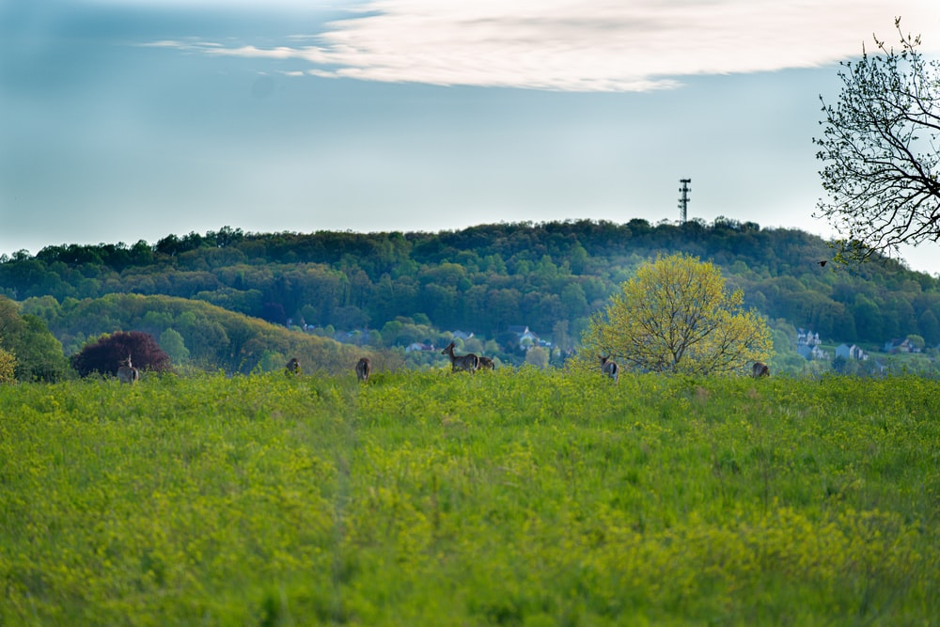

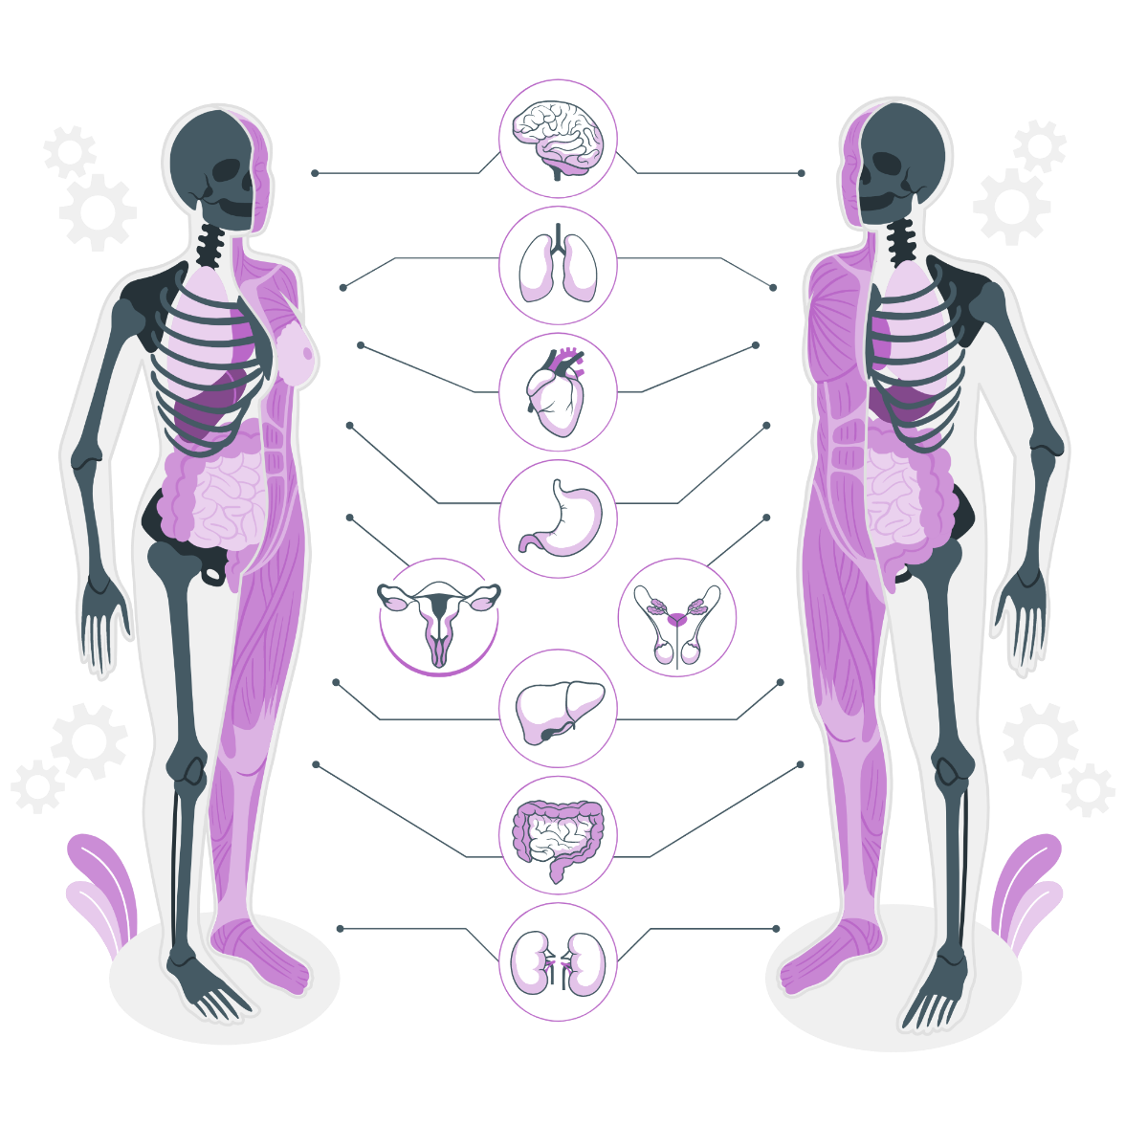

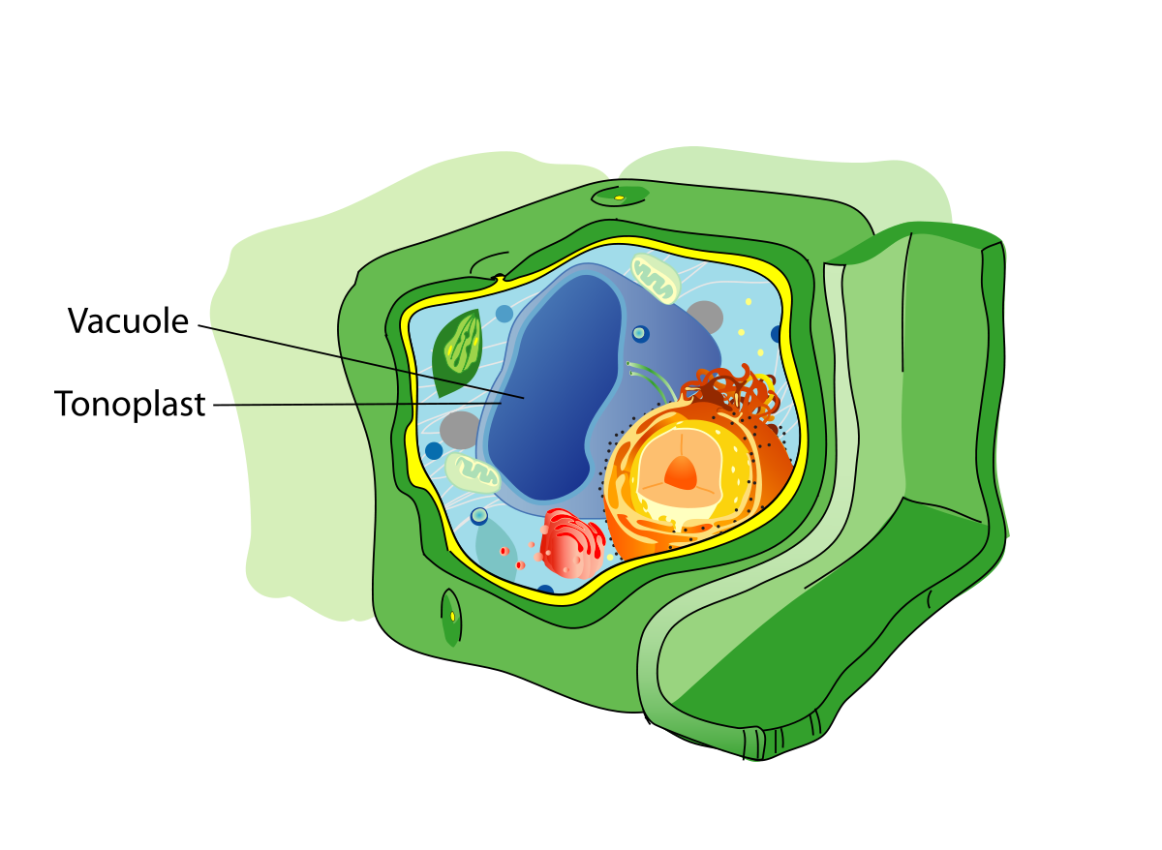
TỔ CHỨC CƠ THỂ ĐA BÀO
Tiết 2

Slide 7
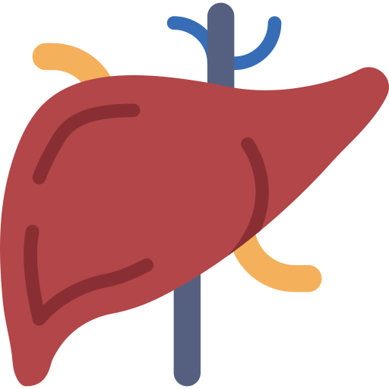
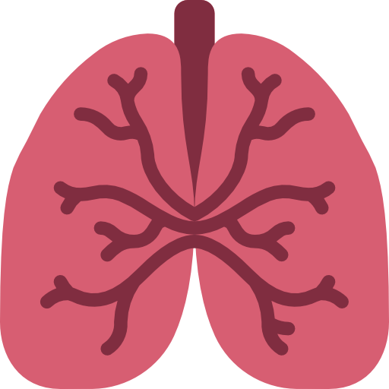
III - TỪ MÔ TẠO THÀNH CƠ QUAN

Slide 8
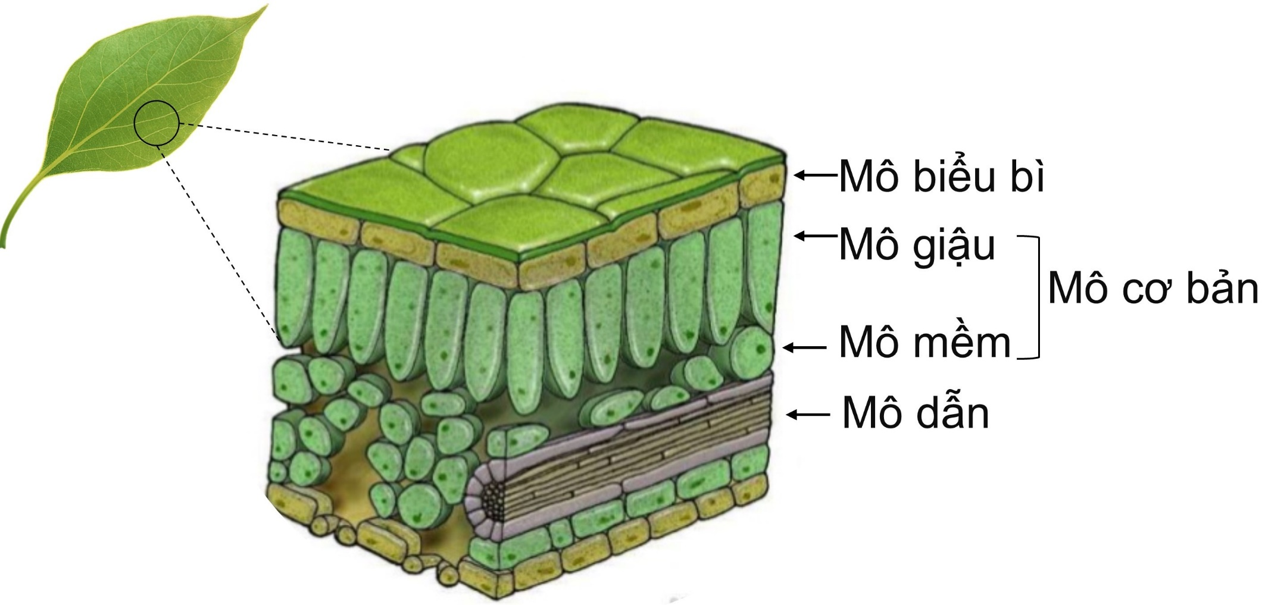
Quan sát hình, em hãy cho biết lá cây được cấu tạo từ những loại mô nào
Hình. Các loại mô cấu tạo nên lá cây

Slide 9
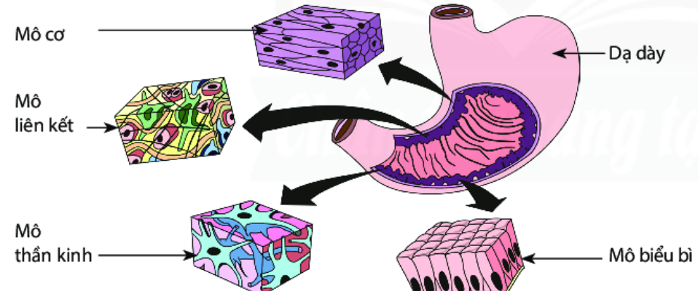
Mô cơ
Dạ dày
Mô liên kết
Mô thần kinh
Mô biểu bì
Hình. Các loại mô cấu tạo nên dạ dày người
Quan sát hình trên và cho biết dạ dày được cấu tạo từ những loại mô nào?

Slide 10
Mô cơ
Dạ dày
Mô liên kết
Mô thần kinh
Mô biểu bì
Hình. Các loại mô cấu tạo nên lá cây
Hình. Các loại mô cấu tạo nên dạ dày người
Câu hỏi
VẬY THEO EM CƠ QUAN ĐƯỢC TẠO NÊN TỪ ĐÂU?
Tạo nên từ mô

Slide 11
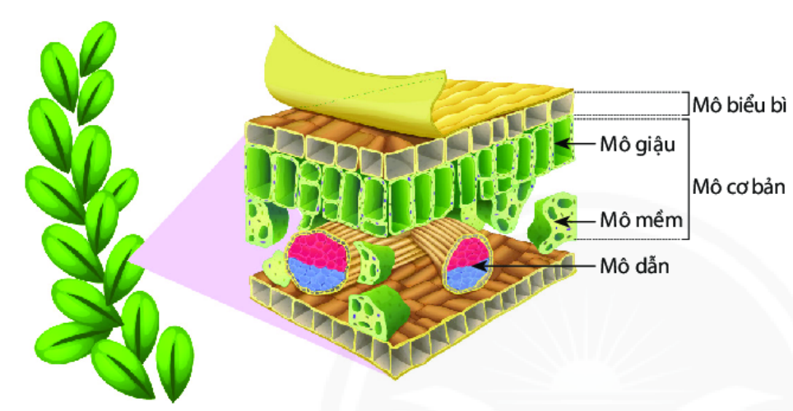
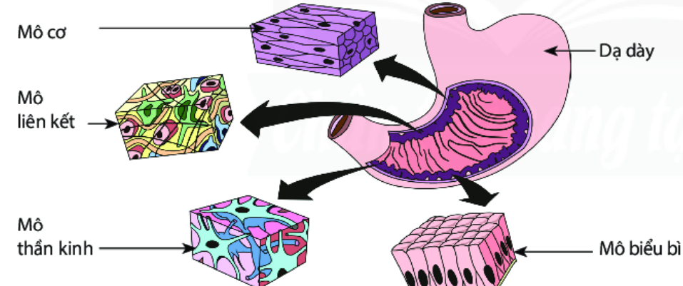
Như các em đã thấy
Lá là cơ quan thực hiện chức năng quang hợp ở thực vật
Dạ dày là cơ quan để tiêu hóa ở động vật
CƠ QUAN LÀ GÌ?
KỂ TÊN CÁC CƠ QUAN Ở CƠ THỂ NGƯỜI VÀ THỰC VẬT

Slide 12
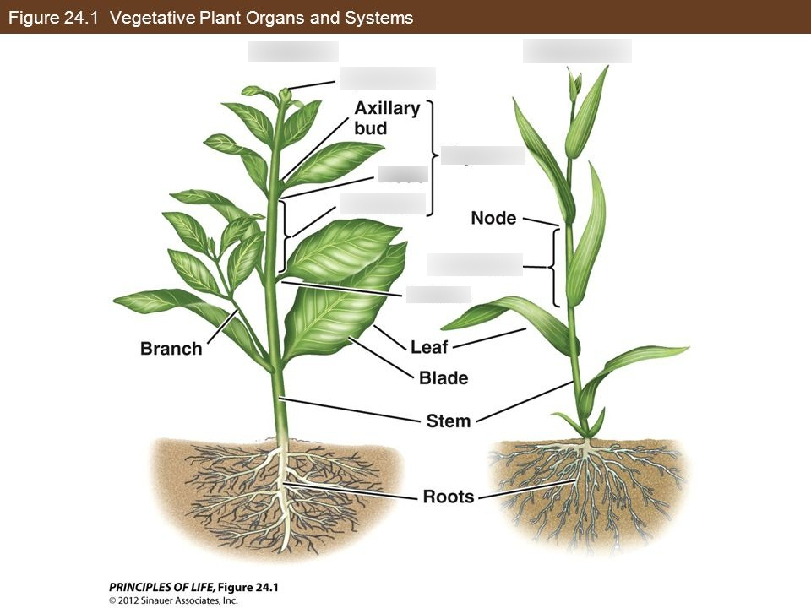
III
TỪ MÔ TẠO THÀNH CƠ QUAN
KẾT LUẬN
Cơ quan là tập hợp của hai hay nhiều mô cùng thực hiện một hoạt động sống.
Cơ quan ở thực vật: rễ, thân, lá, hoa, quả, hạt.
Cơ quan ở động vật: dạ dày, ruột, gan, tim phổi, mắt, mũi, miệng,…

Slide 13


Quan sát hình 23.5 và 23.6 sách giáo khoa, thảo luận nhóm hoàn thành bài tập
(3 phút)
Nhóm 1-3-5-7
Nhóm 2-4-6-8
Quan sát hình 23.6, hãy xác định vị trí và gọi tên các cơ quan tương ứng với các chữ cái A đến D. Ghép tên mỗi cơ quan đó với chức năng phù hợp được mô tả
Quan sát hình 23.5 và xác định vị trí một số cơ quan trong cơ thể người.

Slide 14
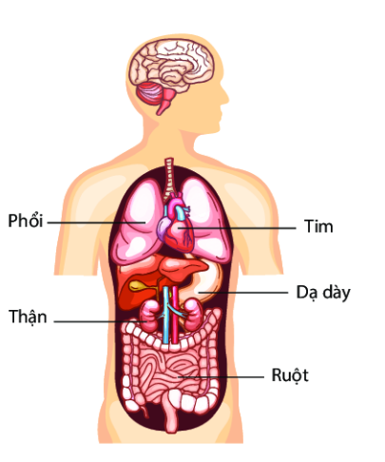
Não
Quan sát hình 23.5 và xác định vị trí một số cơ quan trong cơ thể người.
Vị trí | Cơ quan
Hộp sọ | Não
Khoang ngực | Tim và phổi
Khoang bụng | Dạ dày, gan, thận, ruột
gan
Hình 23.5. Một số cơ quan ở cơ thể người

Slide 15
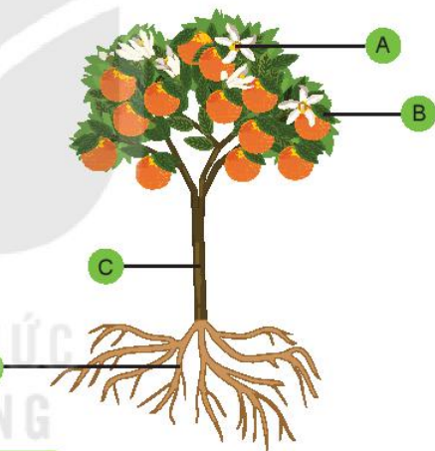
A
Quan sát hình 23.6, hãy xác định vị trí và gọi tên các cơ quan tương ứng với các chữ cái A đến D. Ghép tên mỗi cơ quan đó với chức năng phù hợp được mô tả dưới đây
B
A – Hoa; B - Lá ; C- Thân ; D- Rễ
C
1. Nâng đỡ cơ thể và vận chuyển các chất dinh dưỡng
2. Tổng hợp chất dinh dưỡng cơ thể
3. Hút nước và chất khoáng cơ thể
4. Tạo ra quả và hạt
A
B
C
D
D
Hình 23.6. Một số cơ quan ở thực vật có hoa

Slide 16
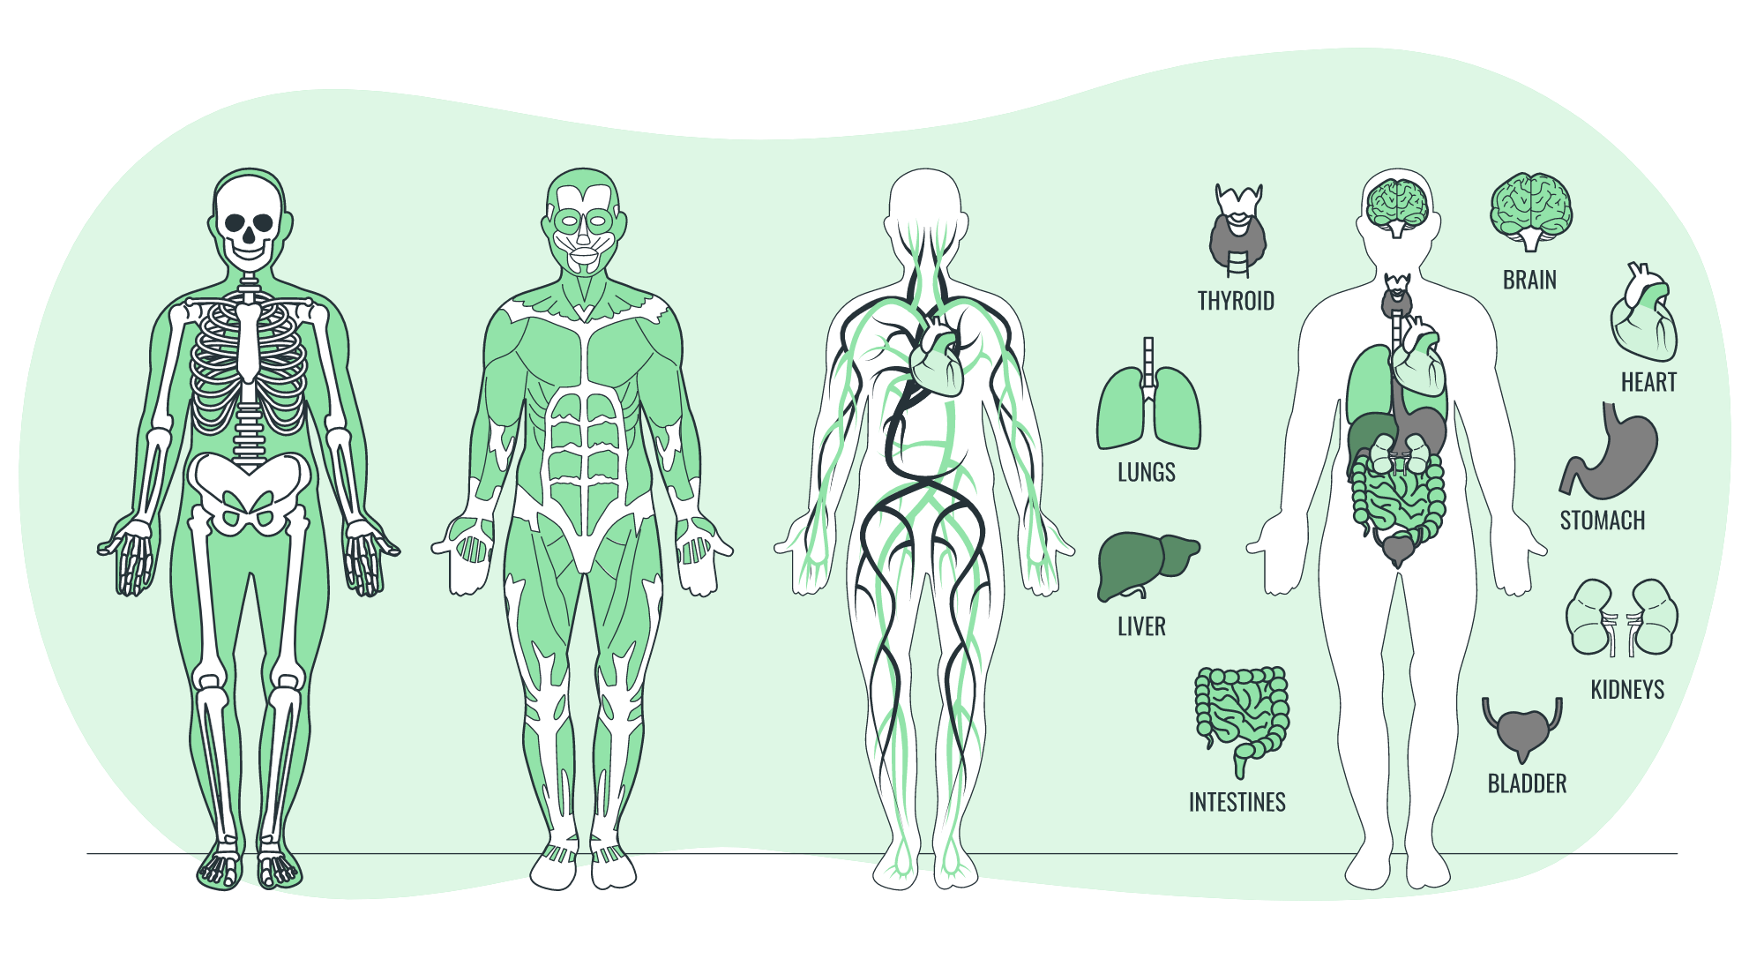
IV. TỪ CƠ QUAN TẠO THÀNH HỆ CƠ QUAN

Slide 17
Thảo luận nhóm (5 phút)
Nhóm 1-3-5-7
hệ cơ quan ở người
Nhóm 2-4-6-8
hệ cơ quan ở thực vật
Nhiệm vụ học tập:
Điền tên cơ quan và nêu chức năng của hệ cơ quan

Slide 18

THUYẾT
TRÌNH

Slide 19
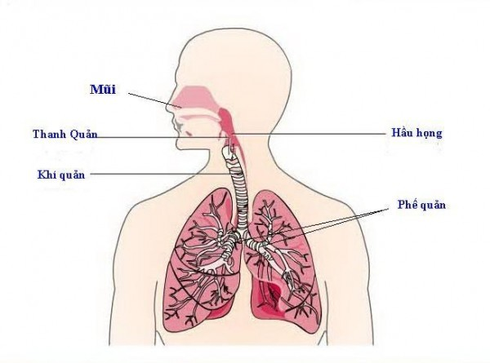
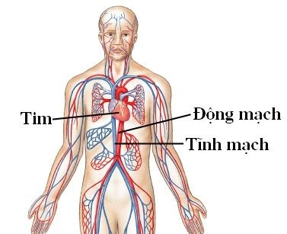
Mũi
Khí quản
Phổi
Hình 23.7. Hệ hô hấp ở cơ thể người
Hình. Hệ tuần hoàn ở cơ thể người
Thực hiện chức năng trao đổi khí với môi trường (lấy oxygen và thải carbon dioxide).
Vận chuyển các chất dinh dưỡng và oxygen cho tế bào. Vận chuyển các chất là sản phẩm bài tiết ra khỏi tế bào.

Slide 20
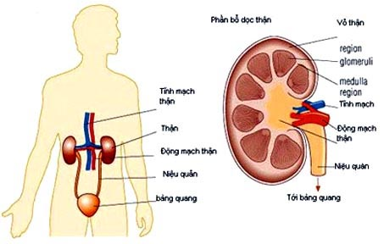
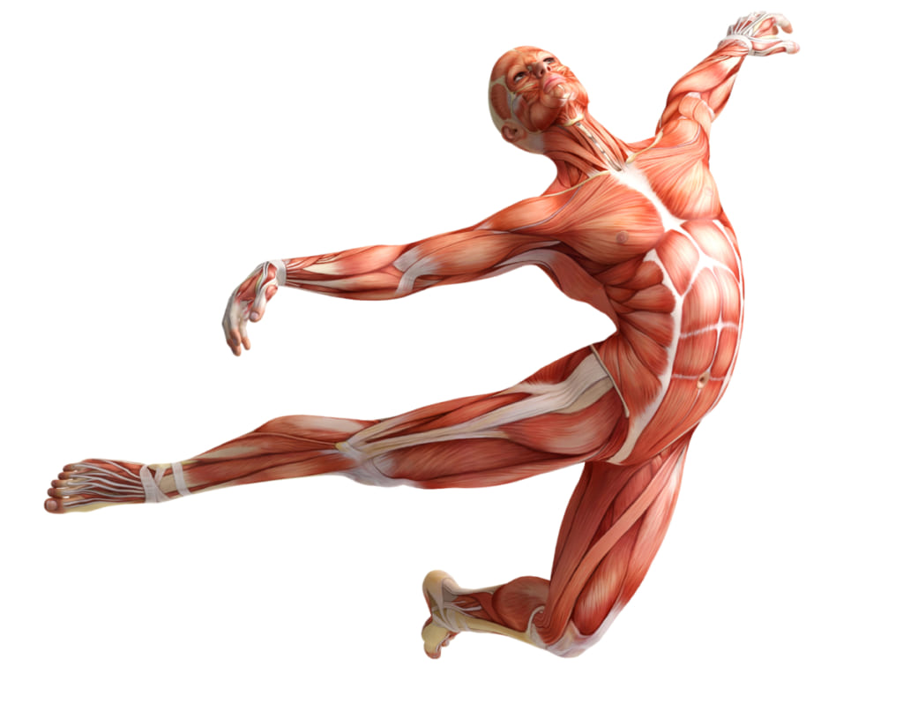
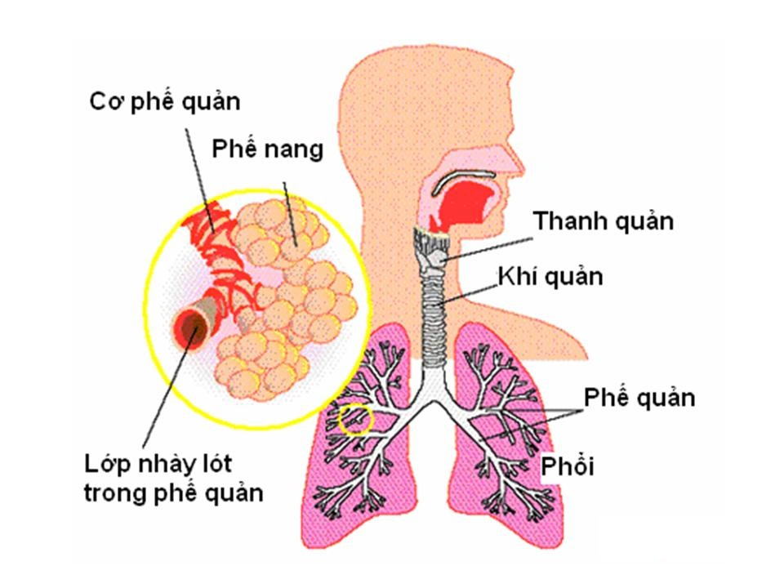
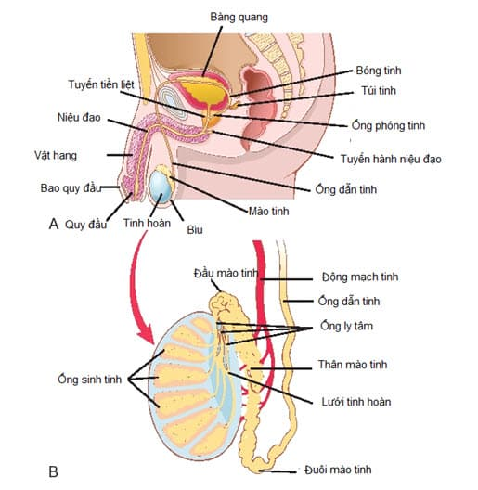
Hệ vận động
Hệ bài tiết
Hệ hô hấp
MỘT SỐ HỆ CƠ QUAN Ở NGƯỜI
Hệ sinh dục

Slide 21
THUYẾT
TRÌNH

Slide 22
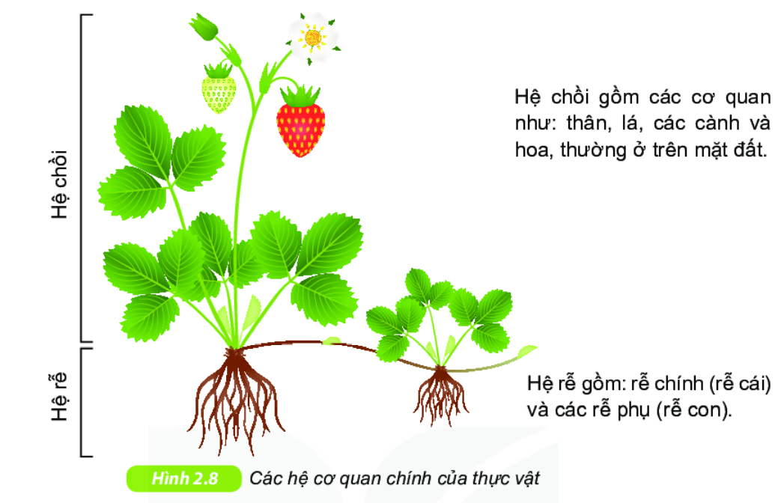
Hoa
Quả
Thân
lá
Rễ
Hình 23.8. Các hệ cơ quan chính ở thực vật
Hệ chồi: tổng hợp chất hữu cơ, vận chuyển các chất hữu cơ và nước, sinh sản tạo quả và hạt.
Hệ rễ: bám vào đất, hút nước và các chất khoáng.

Slide 23
IV
TỪ CƠ QUAN TẠO THÀNH HỆ CƠ QUAN
KẾT LUẬN
Hệ cơ quan là ......................................................................
Hệ cơ quan ở thực vật: ……………………………………
Hệ cơ quan ở động vật:…………………………………...
Cơ thể đa bào được cấu tạo từ…………và………………
Mối quan hệ giưa hệ cơ quan và cơ thể:..............................

Slide 24
IV
TỪ CƠ QUAN TẠO THÀNH HỆ CƠ QUAN
KẾT LUẬN
Hệ cơ quan là nhiều cơ quan cùng phối hợp hoạt động để thực hiện một quá trình sống nào đó của cơ thể
Hệ cơ quan ở thực vật: hệ rễ, hệ chồi
Hệ cơ quan ở động vật: hệ tuần hoàn, hệ hô hấp, hệ tiêu hóa, hệ vận động, ……
Cơ thể đa bào được cấu tạo từ nhiều cơ quan và hệ cơ quan.
Mối quan hệ giữa cơ quan và cơ thể: các hệ cơ quan phối hợp với nhau thực hiện đầy đủ các quá trình sống cơ bản, đảm bảo cho sự tồn tại và phát triển của cơ thể.

Slide 25
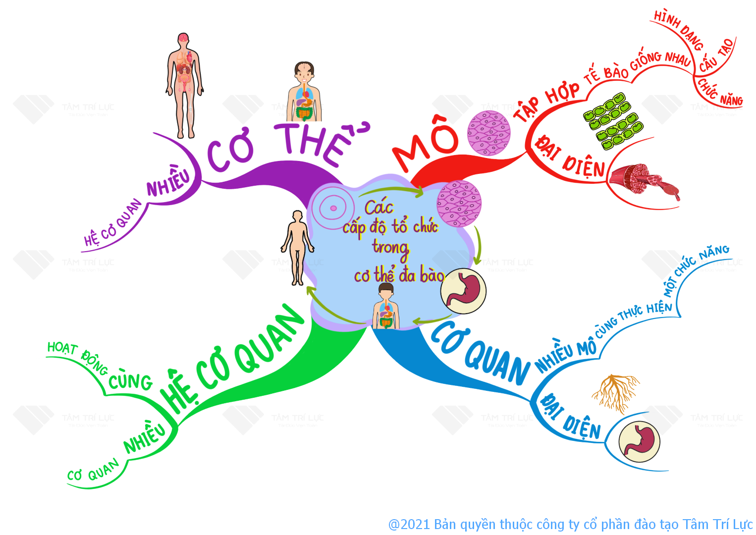

Slide 26

LUYỆN TẬP

Slide 27

TRẮC NGHIỆM
Notes:
Vòng thi thứ nhất: KHỞI ĐỘNG xin được phép bắt đầu!

Slide 28
1
Câu 1. Mô là gì?
A. Tập hợp nhiều cơ quan có chức năng giống nhau
B. Tập hợp nhiều hệ cơ quan có chức năng giống nhau
C. Tập hợp nhiều tế bào có chức năng giống nhau
D. Tập hợp toàn bộ các tế bào trong cơ thể
1
9
3
0
7
2
5
10
4
6
8
ĐÁP ÁN
C
ANS
BACK
Notes:
Các em vừa xem xong videoclip, và bây giờ chúng ta hãy sẵn sàng thảo luận thật nhanh và viết đáp án vào bảng nhóm nhỏ. Mỗi câu hỏi chúng ta chỉ có 10s để trả lời. Khi có hiệu lệnh, các nhóm cùng giơ bảng kết quả nhé. Các em đã nắm luật chơi chưa?
Cô sẽ bắt đầu với câu hỏi số 1…………xin chúc mừng các nhóm….đã có câu trả lời vô cùng chính xác

Slide 29
2
Câu 2. Cơ quan nào dưới đây không thuộc cấu tạo của hệ tuần hoàn?
Tim B. Mạch máu
C. Máu D. Phổi
1
9
3
0
7
2
5
10
4
6
8
ĐÁP ÁN
D
ANS
BACK
Notes:
Các em vừa xem xong videoclip, và bây giờ chúng ta hãy sẵn sàng thảo luận thật nhanh và viết đáp án vào bảng nhóm nhỏ. Mỗi câu hỏi chúng ta chỉ có 10s để trả lời. Khi có hiệu lệnh, các nhóm cùng giơ bảng kết quả nhé. Các em đã nắm luật chơi chưa?
Cô sẽ bắt đầu với câu hỏi số 1…………xin chúc mừng các nhóm….đã có câu trả lời vô cùng chính xác

Slide 30
3
Câu 3. Ở thực vật, người ta chia cơ thể thành mấy hệ cơ quan chính?
1 B. 2
C. 3 D. 4
1
9
3
0
7
2
5
10
4
6
8
ĐÁP ÁN
B
ANS
BACK
Notes:
Các em vừa xem xong videoclip, và bây giờ chúng ta hãy sẵn sàng thảo luận thật nhanh và viết đáp án vào bảng nhóm nhỏ. Mỗi câu hỏi chúng ta chỉ có 10s để trả lời. Khi có hiệu lệnh, các nhóm cùng giơ bảng kết quả nhé. Các em đã nắm luật chơi chưa?
Cô sẽ bắt đầu với câu hỏi số 1…………xin chúc mừng các nhóm….đã có câu trả lời vô cùng chính xác

Slide 31
4
Câu 4. Hệ cơ quan nào dưới đây thực hiện chức năng biến đổi thức ăn và hấp thụ chất dinh dưỡng?
Hô hấp B. Tuần hoàn
C. Tiêu hóa D. Sinh dục
1
9
3
0
7
2
5
10
4
6
8
ĐÁP ÁN
C
ANS
BACK
Notes:
Các em vừa xem xong videoclip, và bây giờ chúng ta hãy sẵn sàng thảo luận thật nhanh và viết đáp án vào bảng nhóm nhỏ. Mỗi câu hỏi chúng ta chỉ có 10s để trả lời. Khi có hiệu lệnh, các nhóm cùng giơ bảng kết quả nhé. Các em đã nắm luật chơi chưa?
Cô sẽ bắt đầu với câu hỏi số 1…………xin chúc mừng các nhóm….đã có câu trả lời vô cùng chính xác

Slide 32
5
Câu 5. Đơn vị cấu tạo và chức năng cơ bản của mọi cơ thể sống là:
  A. Mô B. Tế bào
  C. Cơ quan D. Hệ cơ quan
1
9
3
0
7
2
5
10
4
6
8
ĐÁP ÁN
B
ANS
BACK
Notes:
Các em vừa xem xong videoclip, và bây giờ chúng ta hãy sẵn sàng thảo luận thật nhanh và viết đáp án vào bảng nhóm nhỏ. Mỗi câu hỏi chúng ta chỉ có 10s để trả lời. Khi có hiệu lệnh, các nhóm cùng giơ bảng kết quả nhé. Các em đã nắm luật chơi chưa?
Cô sẽ bắt đầu với câu hỏi số 1…………xin chúc mừng các nhóm….đã có câu trả lời vô cùng chính xác

Slide 33
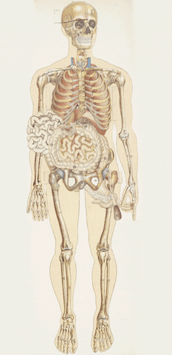
Em có thể
Trả lời
Giải thích vì sao khi một cơ quan trong cơ thể bị bệnh hay tổn thương thì cả cơ thể đều bị ảnh hưởng.
Nếu trong cơ thể có một hệ cơ quan ngừng hoạt động thì cả cơ thể sẽ bị ảnh hưởng và các cơ quan khác cũng bị ảnh hưởng.

Slide 34
Câu 6. Kể tên các cơ quan thuộc hệ tiêu hóa ở người và cho biết mối quan hệ về chức năng của các cơ quan.
Câu 7. Khi em tập thể dục, những cơ quan và hệ cơ quan nào trong cơ thể cùng phối hợp hoạt động?
Về nhà

Slide 35


Slide 36
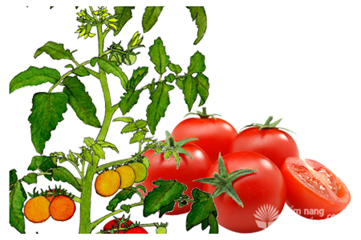
CÁM ƠN CÁC EM ĐÃ LẮNG NGHE

